Slide 1
Прием «Кластер»
Умеющие мыслить умеют задавать вопросы.
Э. Кинг
Бебко А.С. МБОУ СОШ № 50 г. Краснодар
Ракута Е.Г. МБОУ СОШ № 50 г. Краснодар
Маринко М.Б. МБОУ СОШ № 7 им. П.Д.Стерняевой г. Геленджик

Slide 2
Технология критического мышления (ТКМ)
одна из новых образовательных технологий. Она была предложена в середине 90-х годов XX века американскими психологами Д. Стилом, К. Мередитом и Ч. Темплом. Под термином “критическое мышление” понимается система мыслительных характеристик и коммуникативных качеств личности, позволяющих эффективно работать с информацией.

Slide 3
Кластер — это графическая форма организации информации, когда выделяются основные смысловые единицы, которые фиксируются в виде схемы с обозначением всех связей между ними. Он представляет собой изображение, способствующее систематизации и обобщению учебного материала.

Slide 4
Кластеры
Категория 1
Категория 2
Ключевое слово
Категория 4
Категория 3

Slide 6
Основные принципы составления кластера
Кластер оформляется в виде грозди или модели планеты со спутниками. В центре располагается основное понятие, мысль, по сторонам обозначаются крупные смысловые единицы, соединенные с центральным понятием прямыми линиями. Это могут быть слова, словосочетания, предложения, выражающие идеи, мысли, факты, образы, ассоциации, касающиеся данной темы. И уже вокруг «спутников» центральной планеты могут находиться менее значительные смысловые единицы, более полно раскрывающие тему и расширяющие логические связи.

Slide 7
В работе над кластерами необходимо соблюдать следующие правила:
Не бояться записывать все, что приходит на ум. Дать волю воображению и интуиции.
Продолжать работу, пока не кончится время или идеи не иссякнут.
Постараться построить как можно больше связей. Не следовать по заранее определенному плану.
Система кластеров позволяет охватить избыточный объем информации. В дальнейшей работе, анализируя получившийся кластер как «поле идей», следует конкретизировать направления развития темы.

Slide 8
Применение метода кластер
Метод кластера может применяться практически на всех уроках, при изучении самых разных тем на разных этапах.
Основная задача стадии в ы з о в а – пробудить интерес, подготовить учащихся к предстоящей работе. На этой стадии озвучивается цель урока, учащиеся ее принимают, происходит мотивация их дальнейшей деятельности.
На стадии о с м ы с л е н и я учащиеся сталкиваются с новой информацией; они пытаются решить поставленную проблему, опираясь на сведения, предоставленные учителем, текст учебника или документа.
На стадии р е ф л е к с и и происходит корректировка взглядов учащихся на основании полученной ими новой информации, присвоение нового знания. Школьники высказывают собственные идеи и аргументируют их.

Slide 9
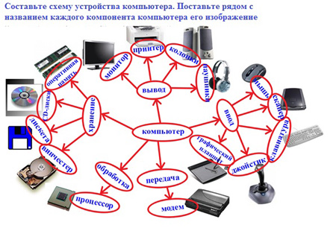
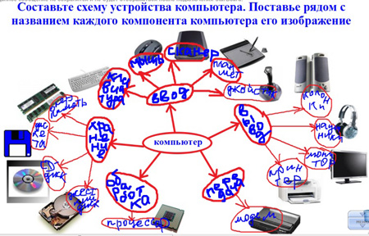

Slide 10
Достоинства применения приема
он позволяет охватить большой объем информации;
вовлекает всех участников коллектива в обучающий процесс;
дети активны и открыты, потому что у них не возникает страха ошибиться, высказать неверное суждение.

Slide 11
Прием формирует и развивает следующие умения:
умение ставить вопросы;
выделять главное;
устанавливать причинно-следственные связи и строить умозаключения;
переходить от частностей к общему, понимая проблему в целом;
сравнивать и анализировать;
проводить аналогии.

Slide 12
ВЫВОД.
Нетрадиционные технологии, использующиеся в образовательном процессе, повышают мотивацию учащихся, дают ребятам возможность проявить себя, высказать свое видение вопроса, формируют обстановку сотрудничества и воспитывают в детях чувство собственного достоинства, дарят им ощущение творческой свободы.

